Slide 1
Cài đặt Python trên các hệ điều hành khác nhau
cuong@techmaster.vn
TechMaster học là có việc

Slide 2
Cài dùng chuột
Cài bằng terminal
Dễ, trực quan
Khó can thiệp sâu
Ko cài đồng thời đc nhiều máy
Ko cài đc với HĐH ko có giao diện(VD: Linux(Ubuntu, Fedora) server)
HĐH hỗ trợ: OS có UI
Ban đầu thấy khó, sau này bị cuốn hút.
Dễ can thiệp, vọc vạch, khám phá.
Cài đc đồng thời nhiều máy, có thể cài tự động
HĐH hỗ trợ: All

Slide 3



Cài đặt dùng terminal(cài cả python 2.7 và 3)
1. Cài python dùng apt-get
2. Cài pip
1. Cài python dùng brew
1. Download và cài
3. Cài một số package cơ bản
Các bản Linux có thể có các trình quản lý cài đặt khác nhau: apt-get(Ubuntu), yum(CentOS), brew(MacOS), zypper(OpenSUSE), pkgutil(Solaris)…

Slide 4
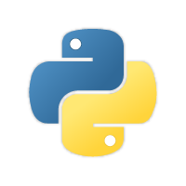
Cài python trên MacOS
Lấy script cài đặt trên https://brew.sh/ và chạy trên terminal
brew install python
brew install python3
Cài thêm một số tiện ích Linux như mc, wget, curl,…

Slide 5
Cài python trên Ubuntu
Cập nhật các package sẵn có: sudo apt-get -y upgrade
apt-get install python
apt-get install python3
một số tiện ích Linux như mc, wget, curl,…cài giống trên MacOS, thay brew bằng apt-get

Slide 6
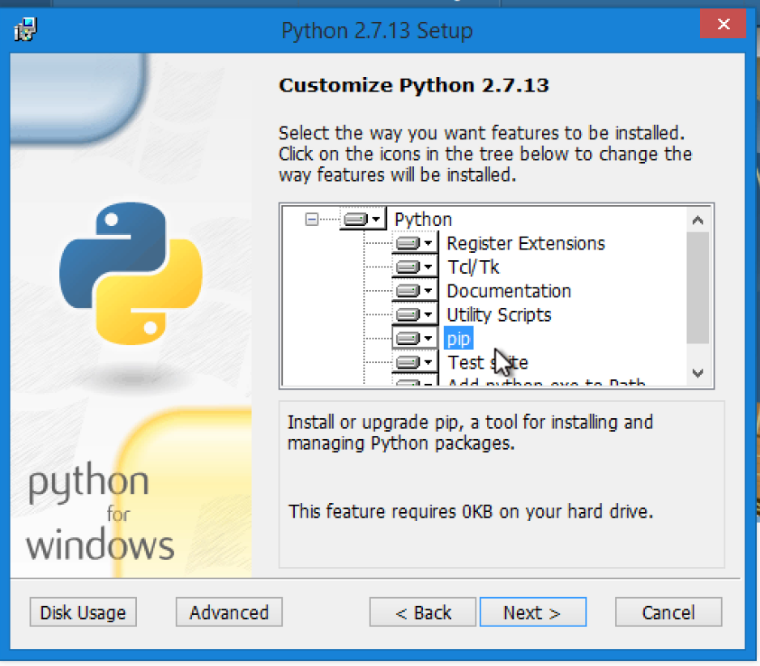
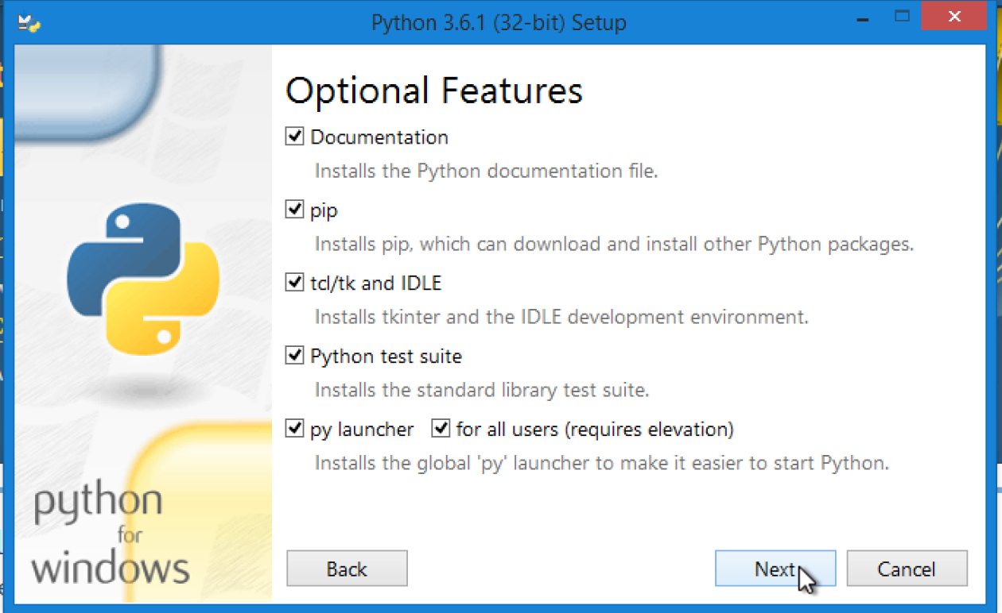
Cài python trên Windows
Lên trang python.org, download và cài đặt
Có lựa chọn cài pip ngay khi cài python

Slide 7

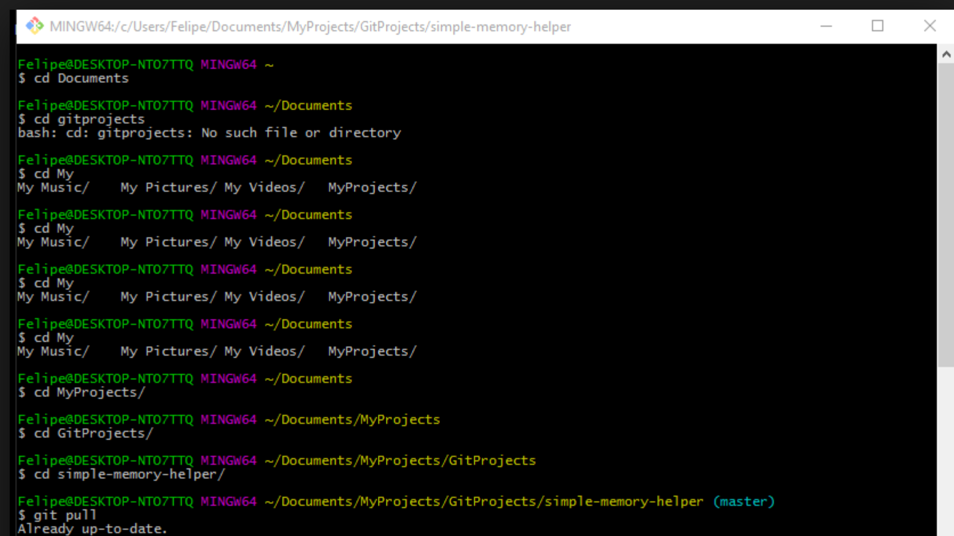
Cài đặt gitbash trên Windows
1. Gitbash => lệnh Linux trên Windows
1. Gitbash để quản lý mà nguồn trên github, bitbucket,...

Slide 8

Bài tập về nhà
1. Cài đặt python trên các OS
2. Chạy lại một số lệnh python căn bản trên lớp

Slide 9

Cảm ơn các bạn

